Slide 1

Игровой стретчинг
Муниципальное автономное дошкольное образовательное учреждение города Нижний Тагил Детский сад № 205 комбинированного вида
«МАЯЧОК»
Педагогический проект
«Волшебная растяжка»
Длительность проекта: долгосрочный (10.01-30.11. 2017г.)
Проект подготовила:
инструктор по физической культуре Чеснокова Ирина Сергеевна

Slide 2
Актуальность темы
Здоровье детей – это глобальная, общечеловеческая проблема.
С каждым годом растет количество детей, страдающих ожирением, сердечно-сусудистыми заболеваниями, нарушением осанки, речи, зрения, координации движений, деятельности органов дыхания; экологическая и демографическая обстановка ухудшается. Проблема это не нова, но очень актуальна сейчас.
В связи с ростом статистики заболеваемости детей система дошкольного образования вынуждена решать принципиально новую задачу: особое внимание уделять профилактике заболеваний детей и формированию у них культуры здоровья.
И когда, как не в дошкольном детстве, необходимо закладывать потребность быть здоровым, стать полезным членом общества. Как добиться того, чтобы ребенок был здоров , что нужно делать для этого, какие меры принять? Ответ кроется в едином мнении –привлечение детей к активному образу жизни.

Slide 3
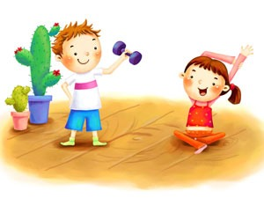
В МАДОУ «Маячок» большое внимание отводится здоровьесберегающим технологиям.
Основной организационной формой оздоровительной работы являются занятия физической культурой, именно они являются основным средством оздоровления детей и профилактики различных заболеваний. В последнее время отмечается тенденция к использованию разнообразных средств физической культуры с лечебной направленностью. Одним из таких направлений является методика игрового стретчинга. Она направлена на активизацию защитных сил организма, овладение навыками совершенного управления своим телом и психоэнергетической саморегуляцией, развитию и высвобождению скрытых творческих и оздоровительных возможностей подсознания.

Slide 4
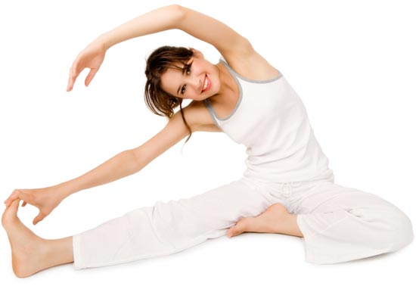
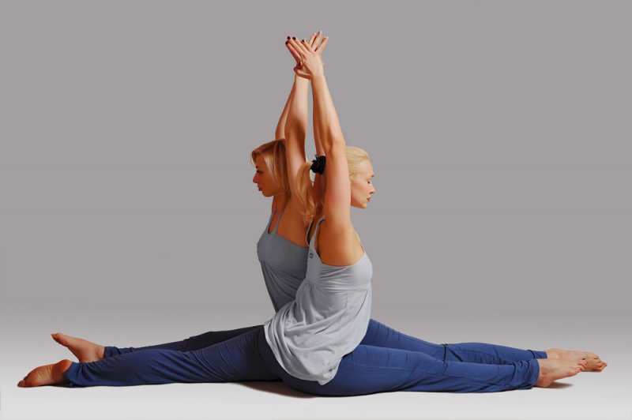
Понятие стретчинга
Стретчинг – это растяжка, специальная поза,
предназначенная для увеличения и сохранения длины мышц.

Slide 5
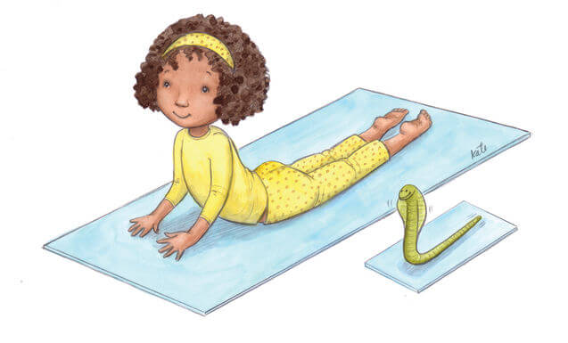
Значение стретчинга
Упражнения стретчинга рассчитаны на вовлечение в работу всего организма, охватывающие все группы мышц, носят близкие и понятные детям названия животных и имитационных действий и выполняются по ходу сюжетно-ролевой игры, основанной на сценарии по сказочному сюжету. Статичные растяжки мышц тела и суставо-связочного аппарата укрепляют позвоночник, мышцы тела, выравнивают осанку, снимают закомплексованность.

Slide 6
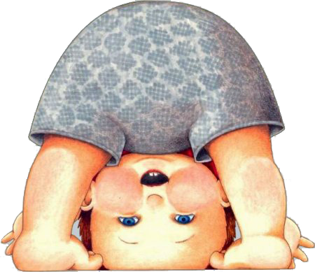
Поддерживает тонус мышц одновременно верхней и нижней частей тела
Тренирует выносливость, силу, координацию движений, подвижность
Игровой стретчинг
Является отличной профилактикой сколиоза и плоскостопия
Исправляет и укрепляет осанку
Укрепляет сердечнососудистую систему

Slide 7
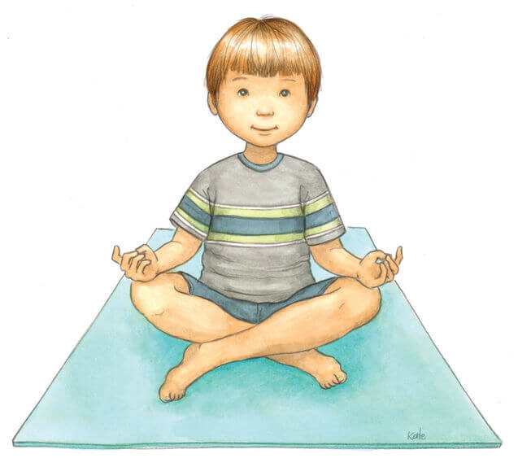
Наша задача научить дошкольника получать с помощью игрового стретчинга настоящее физическое здоровье и душевное равновесие. Помочь ребенку с детства научиться жить в гармонии с собой и с природой, управлять своим разумом, способностью реализовывать свои физические и духовные возможности. Именно поэтому становится актуальной разработка проекта по игровому стретчингу «Волшебная растяжка».

Slide 8
Цель проекта: Содействие всестороннему развитию дошкольника, укрепление здоровья, создание благоприятных условий для развития опорно-двигательного аппарата, активизация и развитие двигательной деятельности детей средствами игрового стретчинга.
Задачи проекта:
1) Оптимизировать рост и развитие опорно-двигательного аппарата (формирование правильной осанки, профилактика плоскостопия).
2) Совершенствовать физические способности: развивать мышечную силу, подвижность в различных суставах (гибкость), выносливость, скоростные, силовые и координационные способности.
3) Развивать психические качества: внимание, память, воображение, умственные способности.
4) Развивать и функционально совершенствовать органы дыхания, кровообращения, сердечно-сосудистую и нервную системы организма.
5) Создать условия для положительного психоэмоционального состояния детей.
6) Воспитывать умение эмоционального выражения, раскрепощенности и творчества в движении.

Slide 9
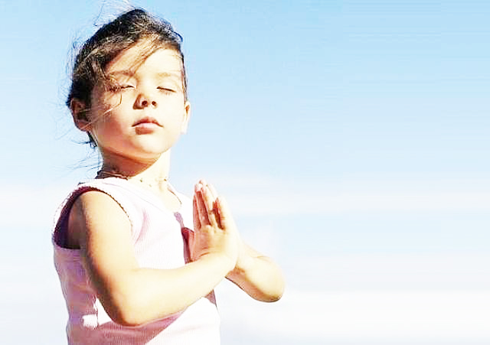
Этапы проекта:
Первый этап - организационно-подготовительный (январь, февраль 2017года):
1) Сбор информации и проектирование воспитательно-образовательной деятельности с участниками проекта.
2) Подборка материала из сети интернет, видео материала, разработка сценариев игровых материалов.
3) Подборка музыкального сопровождения.
4) Создание условий для обеспечения проекта (материально-техническое, научно-методическое, финансовое).
5) разработка критериев наблюдения за детьми.
6) Подборка диагностического инструментария.
7) Создание предметно-развивающей среды.

Slide 10
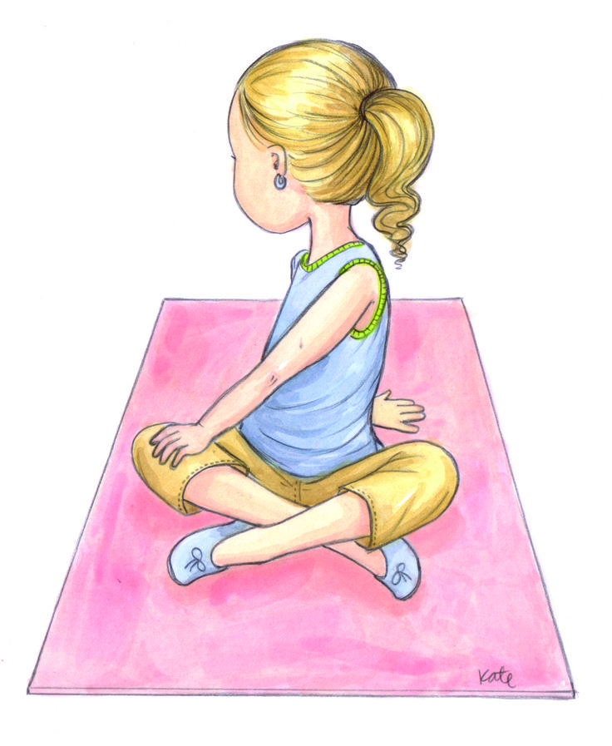
Второй этап – основной, практический (март – октябрь 2017года):
1) Обучение детей методу игрового стретчинга с освоением дыхательных упражнений и упражнений на релаксацию.
2) Организация и проведение проблемных и обучающих семинаров для педагогов МАДОУ и родителей.
3) Изготовление картотеки схем имитационных движений игрового стретчинга.
4) Сотрудничество с семьями воспитанников.
5) Отслеживание промежуточных результатов.

Slide 11
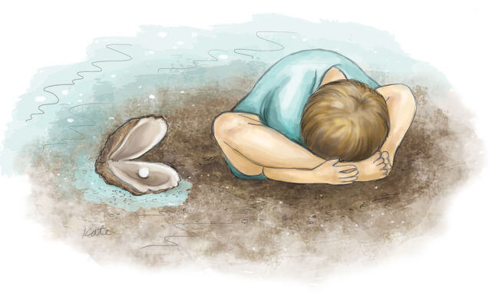
Третий этап – заключительный (ноябрь 2017г):
1) Анализ результативности проекта- презентация результатов работы.
2) Соотнесение результатов с заявленными целями.
3) Показ открытых занятий родителям.
4) Отчет о ходе реализации проекта «Волшебная растяжка».
5) Обобщение опыта по теме «Волшебная растяжка».

Slide 12
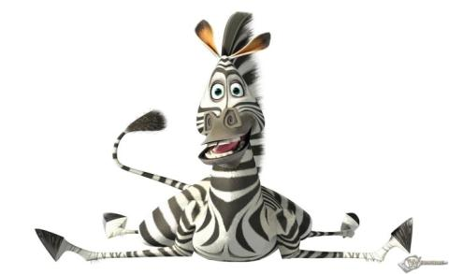
Ожидаемый результат:
1) Укрепление осанки, улучшение физических качеств: координации, силы, общей выносливости, ловкости, гибкости, скорости, сочетания скорости и силы, равновесия.
2) Улучшение техники выполнения различных видов основных движений, оптимально возростным нормам.
3) Развитие креативных способностей в двигательной сфере.
4) Развитие чувства ритма и темпа, эмоциональной отзывчивости на музыку.
5) Улучшение умственных способностей: внимания, быстроты реакции, памяти, воображения.
6) Развитие эмоциональной сферы, нравственно-волевых черт, коммуникативных способностей.

Slide 13
Способы проверки результатов:
Оценка эффективности освоения программы проводится на основе:
1) данных планового мониторинга физической подготовленности и физического развития детей в МАДОУ «Маячок» (январь,сентябрь);
2) проведения этапного (квартального) медико-педагогического контроля;
3) наблюдения за проявлением дошкольниками позиции субъекта деятельности при выполнении физических упражнений (таких как интерес, исследовательское поведение, самостоятельность, проявление волевых качеств, творчества в двигательной деятельности);
4) бесед с воспитанниками и их родителями; анкетирование родителей.

Slide 14
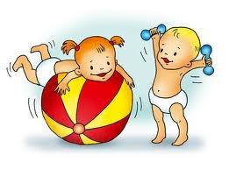
Показатели для оценки результативности проекта:
1) Уровень ЗУН, разработанный для каждого года обучения.
2) Сравнительный анализ первичной и итоговой диагностик.
3) Творческий отчет, презентация.
4) Критерии, по которым ведется наблюдение за каждым ребенком.
5) Анкетирование родителей.

Slide 15
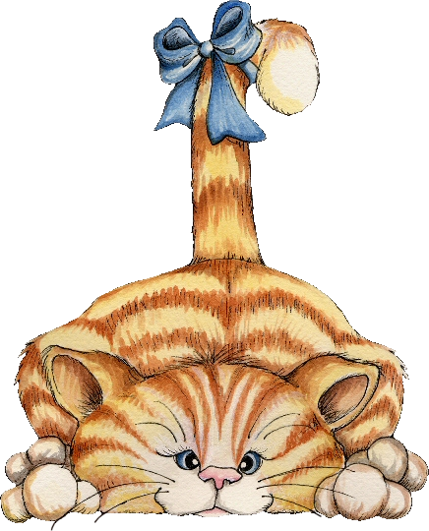
Спасибо
за
внимание!

